Slide 1
Teoria da Computação
MCA 1001
Universidade do Vale do Itajaí
Mestrado em Computação Aplicada
Aula 1
Prof. Dr. André L. A. Raabe

Slide 2
Conteúdo
Linguagens Formais
Alfabetos
Linguagens Regulares
Autômatos Finitos Determinísticos (AFD)
  Notação de Grafos
  Tabelas de Transição

Slide 3
Teoria das Linguagens Formais
A teoria da Linguagens Formais foi inicialmente desenvolvida na década de 50 com objetivo de estudar as linguagens naturais.
Entende-se por Teoria das Linguagens Formais e dos autômatos o estudo de modelos matemáticos que possibilitam a especificação e o reconhecimento de linguagens, suas classificações, estruturas, propriedades, características e inter-relacionamentos. (Wikipedia)

Slide 4
Linguagens Formais
Uma linguagem é formal quando pode ser representada através de um sistema com sustentação matemática.
Formada por:
  Sintaxe (estrutura);
  Semântica (significado).

Slide 5
Alfabeto
É um conjunto finito de símbolos.
Pode ser vazio.
Símbolo: Entidade básica sem definição formal.
Denotado por Σ
  Dígitos: Σ = {0, 1, 2, 3, 4, 5, 6, 7, 8, 9}
  Letras: Σ = {a, b, c, d, ..., x, y, z}
  Ícones: Σ = {, , ⇨, ⇦}

Slide 6
Palavra, Cadeia ou Sentença
É uma seqüência finita de símbolos justapostos de um alfabeto.
Palavra vazia: ε
Exemplos:
  Palavras sobre Σ = {a, b}: ε, a, b, aa, ab, ba, bb, ...
  Palavras sobre Σ = {0, 1, 2}: ε, 0, 1, 2, 00, 01, 02, 10, ...

Slide 7
Tamanho de Uma Palavra
É o número de símbolos existentes na palavra.
Se w é uma palavra, o tamanho de w é representado por |w|.
Por exemplo: Se w = aaba, então |w| = 4.
|ε| = 0.

Slide 8
Prefixo, Sufixo e Subpalavra
Prefixo de uma palavra é qualquer seqüência inicial de símbolos da palavra.
Sufixo de uma palavra é qualquer seqüência final de símbolos da palavra.
Subpalavra é qualquer seqüência contígua de símbolos da palavra.
Exemplo: Identificar os prefixos, sufixos e subpalavras de “aabb”.

Slide 9
Palavras de um Alfabeto
Σ* = Conjunto de todas as palavras possíveis sobre Σ incluindo a sentença vazia;
Σ⁺ = Conjunto de todas as palavras não vazias.
Σ⁺ = Σ* - {ε}
Exemplo:
  Σ = {0, 1}
  Σ* = {ε; 0; 1; 00; 01; 10; 11; 000; 001; 010;...}
  Σ⁺ = {0; 1; 00; 01; 10; 11; 000; 001; 010;...}

Slide 10
Linguagem Formal
Um conjunto de palavras sobre um alfabeto.
Exemplo:
  Σ = {a, b}
  Σ+ = {a, b, aa, ab, ba, bb, aaa, ...}
Uma linguagem pode ser:
  Vazia: {ε}
  Finita: possui número finito de palavras
  Infinita: possui número infinito de palavras

Slide 11
Linguagens Regulares
Classe de Linguagens mais simples.
É representada por meio dos formalismos:
  Automatos – reconhecedor de palavras
    Deterministicos
    Não deterministicos
  Expressões regulares – gerador de palavras
  Gramática Regular - gerador de palavras

Slide 12
Autômato Finito
Mecanismo formal composto de:
  Fita: Dispositivo de entrada que tem a informação a palavra a ser reconhecida;
  Unidade de Controle: Reflete o estado corrente da máquina. possui um cabeçote de leitura da fita e move-se sempre para direita
  Função de transição: Função que comanda as leituras e define o estado da máquina.

Slide 13
Autômato Finito
Fita
a
b
a
b
b
a
a
b
controle
  A unidade de controle lê um símbolo e move-se para a célula da direita.
  O estado corrente pode mudar conforme definido pela função de transição e depende do estado atual e do símbolo lido.

Slide 14
Autômato Finito Determinístico
Um AFD é definidos por uma 5-upla:
M = (Σ, Q, δ, q₀, F)
  Σ = alfabeto de símbolos de entrada
  Q = conjunto finito de estados possíveis do autômato
  δ = função de transição tal que δ: Q X Σ → Q
  q₀ = estado inicial tal que q₀ ∈ Q
  F = conjunto de estados finais tal que F ⊂ Q

Slide 15
Grafo para Função de Transição
Pode ser representada por um grafo onde:
p
b
q
símbolo lido
estado anterior
novo estado
q₀
q_{r}
q_{r}
ou
estado inicial
estado final

Slide 16
Exemplos de Linguagens Regulares
M = (Σ, Q, δ, q₀, F)
M = ({0,1}, {q₀,q₁,q₂}, δ, q₀, q₂)
q₀
0
q₁
1
q₂
Linguagem que aceita apenas a palavra “01”

Slide 17
Exemplos de Linguagens Regulares
M = (Σ, Q, δ, q₀, F)
M = ({0,1}, {q₀}, δ, q₀, q₀)
1
q₀
0
Linguagem que aceita ε e qualquer número binário

Slide 18
Exemplos de Linguagens Regulares
M = (Σ, Q, δ, q₀, F)
M = ({0,1}, {q₀,q₁}, δ, q₀, q₁)
1
q₀
0,1
q₁
0
Linguagem que aceita números binários

Slide 19
Exemplos de Linguagens Regulares
M = (Σ, Q, δ, q₀, F)
M = ({0,1}, {q₀,q₁}, δ, q₀, q₁)
1
0
q₀
0
q₁
1
Criar duas palavras com pelo menos 3 símbolos

Slide 20
Simulando o Reconhecimento: ex1
palavra de entrada
0
1
1
0
1
q₀
1
0
Estado Inicial
q₀
0
q₁
1

Slide 21
Simulando o Reconhecimento: ex1
palavra de entrada
0
1
1
0
1
q₀
1
0
transição
δ (q₀ , 0) = q₁
q₀
0
q₁
1

Slide 22
Simulando o Reconhecimento: ex1
palavra de entrada
0
1
1
0
1
q₁
1
0
q₀
0
q₁
1

Slide 23
Simulando o Reconhecimento: ex1
palavra de entrada
0
1
1
0
1
q₁
1
0
transição
δ (q₁ , 1) = q₀
q₀
0
q₁
1

Slide 24
Simulando o Reconhecimento: ex1
palavra de entrada
0
1
1
0
1
q₀
1
0
q₀
0
q₁
1

Slide 25
Simulando o Reconhecimento: ex1
palavra de entrada
0
1
1
0
1
q₀
1
0
transição
δ (q₀ , 1) = q₀
q₀
0
q₁
1

Slide 26
Simulando o Reconhecimento: ex1
palavra de entrada
0
1
1
0
1
q₀
1
0
q₀
0
q₁
1

Slide 27
Simulando o Reconhecimento: ex1
palavra de entrada
0
1
1
0
1
q₀
1
0
transição
δ (q₀ , 0) = q₁
q₀
0
q₁
1

Slide 28
Simulando o Reconhecimento: ex1
palavra de entrada
0
1
1
0
1
q₁
1
0
q₀
0
q₁
1

Slide 29
Simulando o Reconhecimento: ex1
palavra de entrada
0
1
1
0
1
q₁
1
0
transição
δ (q₁ , 1) = q₀
q₀
0
q₁
1

Slide 30
Simulando o Reconhecimento: ex1
palavra de entrada
0
1
1
0
1
q₀
1
0
transição
δ (q₁ , 1) = q₀
q₀
0
q₁
1
A palavra “01101” não pertence a linguagem

Slide 31
Simulando o Reconhecimento: ex2
palavra de entrada
0
1
1
0
q₀
1
0
Estado Inicial
q₀
0
q₁
1

Slide 32
Simulando o Reconhecimento: ex2
palavra de entrada
0
1
1
0
q₀
1
0
transição
δ (q₀ , 0) = q₁
q₀
0
q₁
1

Slide 33
Simulando o Reconhecimento: ex2
palavra de entrada
0
1
1
0
q₁
1
0
q₀
0
q₁
1

Slide 34
Simulando o Reconhecimento: ex2
palavra de entrada
0
1
1
0
q₁
1
0
transição
δ (q₁ , 1) = q₀
q₀
0
q₁
1

Slide 35
Simulando o Reconhecimento: ex2
palavra de entrada
0
1
1
0
q₀
1
0
q₀
0
q₁
1

Slide 36
Simulando o Reconhecimento: ex2
palavra de entrada
0
1
1
0
q₀
1
0
transição
δ (q₀ , 1) = q₀
q₀
0
q₁
1

Slide 37
Simulando o Reconhecimento: ex2
palavra de entrada
0
1
1
0
q₀
1
0
q₀
0
q₁
1

Slide 38
Simulando o Reconhecimento: ex2
palavra de entrada
0
1
1
0
q₀
1
0
transição
δ (q₀ , 0) = q₁
q₀
0
q₁
1

Slide 39
Simulando o Reconhecimento: ex2
palavra de entrada
0
1
1
0
q₁
1
0
q₀
0
q₁
1
A palavra “0110” pertence a linguagem

Slide 40
Parada do Autômato
Um AFD para nas seguintes situações:
Após ler o último símbolo da fita
  se o estado pertence a F, aceita a palavra
  se o estado não pertence a F, rejeita a palavra
Quando não existe transição definida para o símbolo lido
  neste caso a palavra é rejeitada

Slide 41
Exemplo de transição indefinida
M = ({a,b,c}, {q₀ ,q₁ ,q₂ ,q₃ ,q₄}, δ, q₀, {q₂ ,q₄})
a
c
q₂
b
q₀
b
q₁
a
q₃
b
q₄
Palavras rejeitadas: {“ac”; “bac”; “bbc”;...}

Slide 42
Exemplos
M = ({a,b}, {q₀ ,q₁ ,q₂}, δ, q₀, q₁)
a
b
q₀
a
q₁
b
q₂
a
Linguagem das sentenças que iniciam e terminam por “a” (possuem “a” como prefixo e sufixo)

Slide 43
Exemplos
M = ({0,1}, {q₀ ,q₁ ,q₂ ,q₃ }, δ, q₀, {q₁ , q₂})
1
0
0,1
q₀
1
q₁
0
q₂
1
q₃
0
Palavras que não contém a subpalavra “01”
Estado q₂ = estado onde um zero foi recebido

Slide 44
Exemplos
M = ({Lm}, {q₀ ,q₁}, δ, q₀, q₁)
Lm = {a,b,c,d,e,f,g,h,i,j,k,l,m,n,o,p,q,r,s,t,u,v,x,y,w,z}
Lm
q₀
Lm
q₁
Palavras com 1 ou mais letras

Slide 45
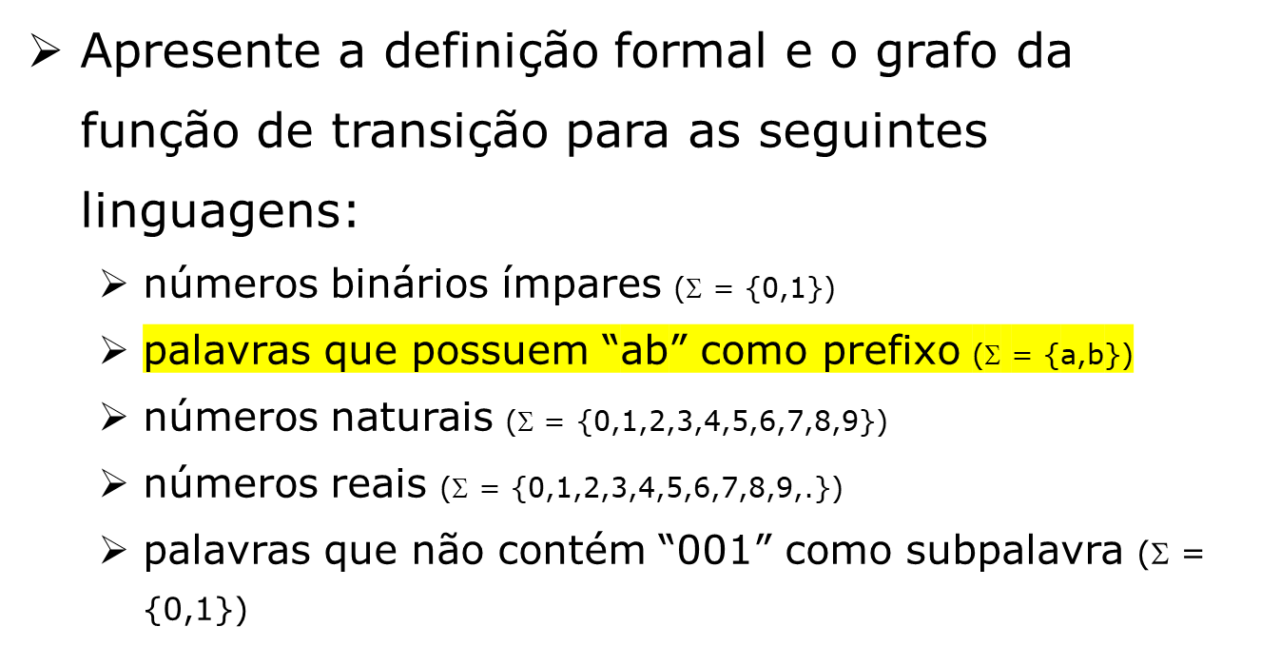
Exercícios

Slide 46
Tabelas de Transição
δ | 0 | 1
q₀ | q₁ | q₀
q₁ | q₁ | q₀
1
0
q₀
0
q₁
1
*

Slide 47
Tabelas de Transição
δ | a | b
q₀ | q₁ | -
q₁ | q₁ | q₂
q₂ | q₁ | q₂
a
b
q₀
a
q₁
b
q₂
*
a

Slide 48
Exercícios
Represente a função de transição dos autômatos do exercício anterior por meio de tabela.

